Slide 1
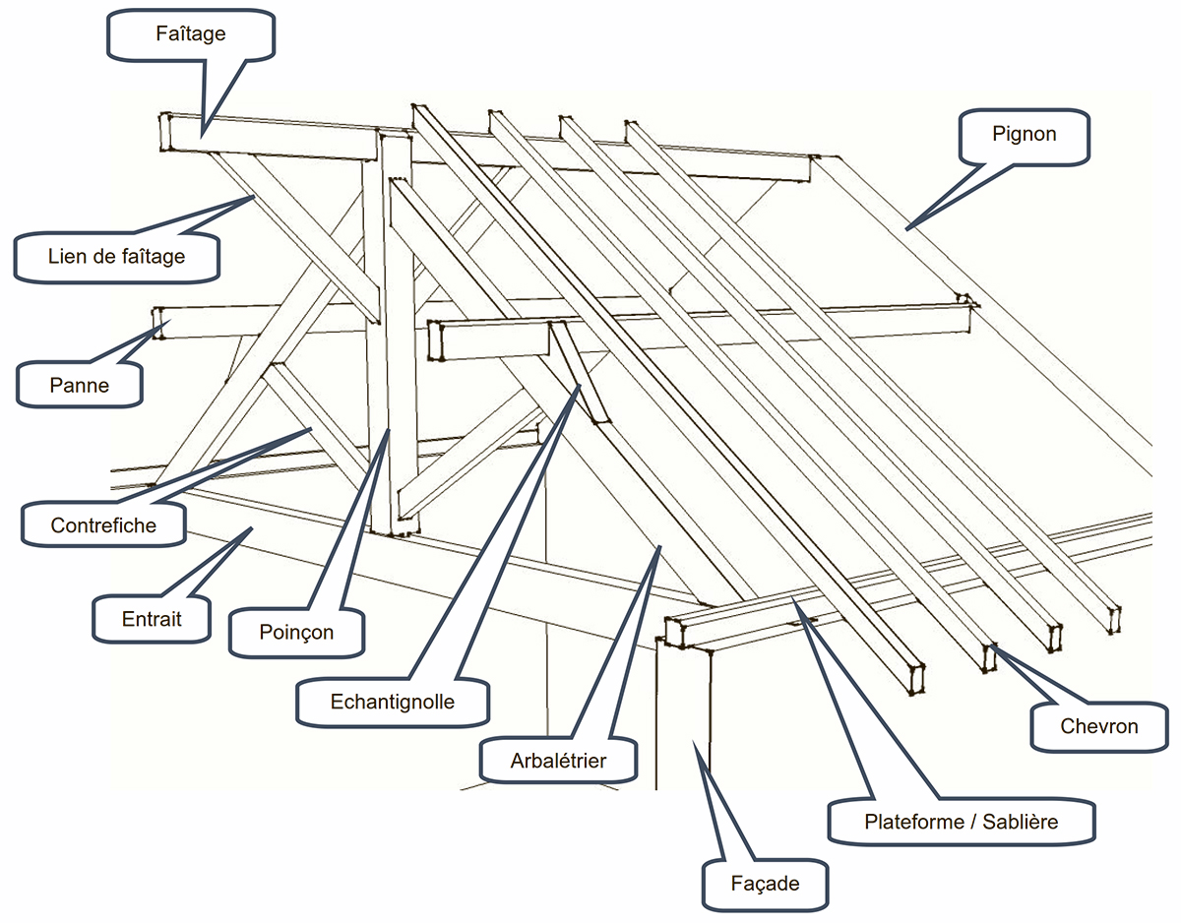
Le comble à deux versants
Nom :
Prénom :
Classe :
Date :
Charpente traditionnelle · S5.2 — cours à compléter
Complète les mots et les notions manquants au fur et à mesure de la projection.
1
Glossaire de charpente
Complète le nom de chaque pièce à partir de sa définition :
: pièce inclinée posée dans le sens de la pente ; premier élément sollicité par la couverture.
: pièce horizontale posée bout à bout entre deux éléments porteurs, qui supporte les chevrons.
: panne au sommet du comble, montage à l'aplomb, qui reçoit les chevrons en tête.
: pièce basse qui supporte les chevrons en bas de pente (à plat ou à chant).
: pièce inclinée de la ferme qui supporte les pannes ; travaille en compression.
: pièce basse de la ferme qui reprend la poussée en pied d'arbalétrier ; travaille en traction.
: pièce verticale qui assemble les deux arbalétriers et soutient le faîtage ; travaille en traction.
: pièce oblique qui transmet le poids des pannes sur le poinçon ; travaille en compression.
: pièce qui assure la liaison entre une panne et un arbalétrier et empêche le glissement.
: pièce reliant faîtage et poinçon ; assure le contreventement longitudinal des fermes.
: mur latéral triangulaire qui ferme le comble.
: ensemble des dispositions (systèmes triangulés) qui s'opposent à la déformation de l'ouvrage.
Le comble à deux versants · S5.2
1

Slide 2
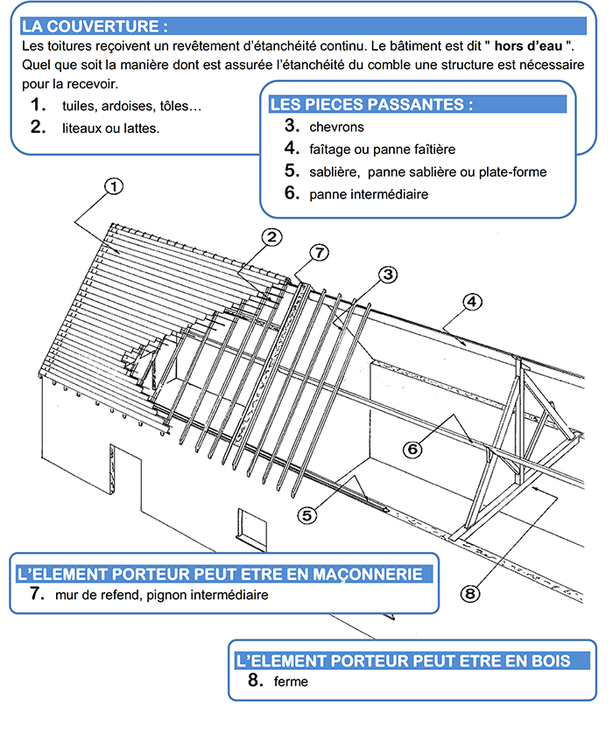
2
Organisation
La couverture
Les toitures reçoivent un revêtement d' continu : le bâtiment est dit « ». Une structure est nécessaire pour recevoir la couverture : , ardoises, tôles… posées sur ou lattes.
Les pièces passantes
• les ;
• le (ou panne faîtière) ;
• la (panne sablière ou plate-forme) ;
• la panne .
L'élément porteur
• en — mur de , pignon intermédiaire ;
• en — la .
Le comble à deux versants · S5.2
2

Slide 3
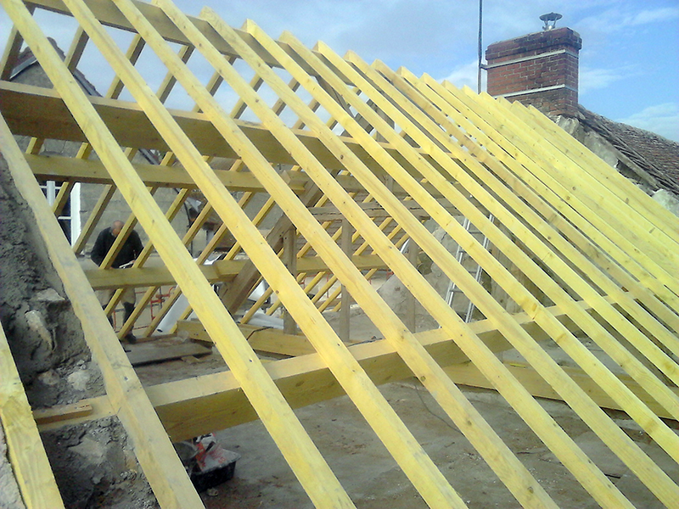
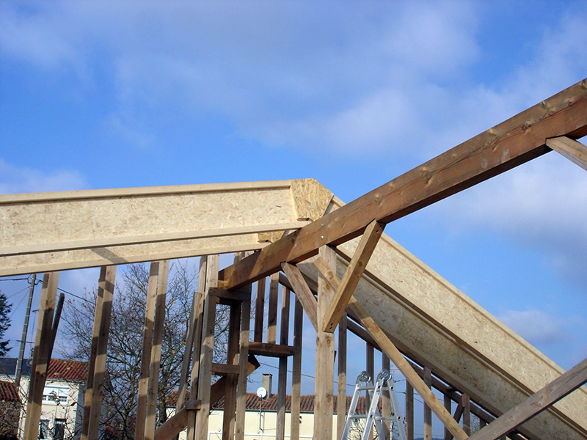
3.1
Les pièces passantes — Les chevrons
Les pièces passantes ne nécessitent pas d'assemblage particulier autre que ou .
Ce sont les premiers éléments sollicités par la . Éléments de petite ou moyenne section , posés à , dans le sens de la des versants.
• Ils sont et .
• Section : 6×8 ; 6×10 ; 8×10 ; 10×10.
• Fixés en pied sur la , en tête sur le , aux appuis sur les .
Sans appui entre faîtage et sablière : on parle de .
• Section : 6×18 ; 8×20 ; 10×24.
Le comble à deux versants · S5.2
3

Slide 4
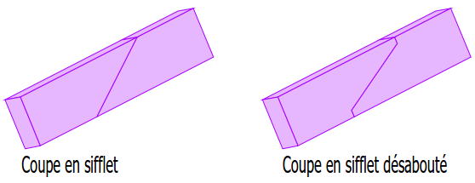
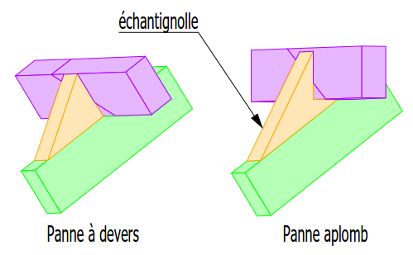
3.2
Les pièces passantes — Les pannes
Ensemble de pièces posées bout à bout, de niveau, entre deux éléments porteurs (ferme, pignon ou ).
• Elles diminuent la des chevrons.
• Section : 10×15 ; 6×18 ; 10×20 ; 12×22.
• La distance entre deux appuis s'appelle une .
• Raccord : coupe en ou sifflet .
• Elles peuvent être à ou .
• Sur un arbalétrier, une pièce nommée « » empêche le .
Le comble à deux versants · S5.2
4

Slide 5
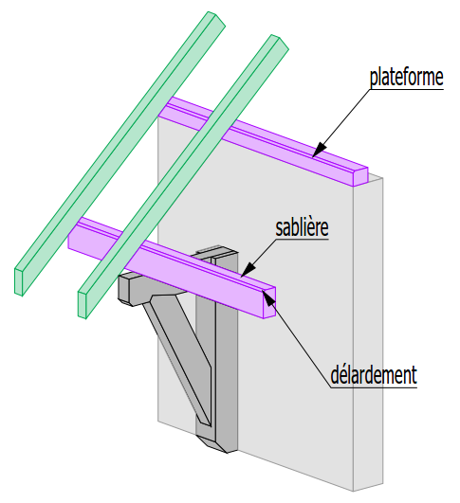
3.2
Les pannes — Sablière & Plateforme
Elles supportent les chevrons en bas de .
• Plateforme : ancrée sur la maçonnerie par des expansifs, utilisée à .
• Sablière : sur deux appuis comme une panne, utilisée à .
Le comble à deux versants · S5.2
5

Slide 6
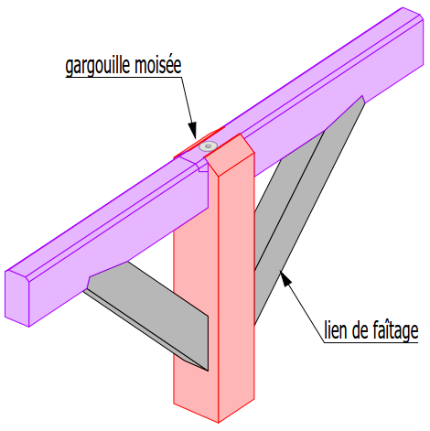
3.2
Les pannes — Faîtage
Ce sont les pannes au du comble, montage .
• Parfois en avec le de la ferme.
• Avec les liens de faîtage, elles participent au contreventement de la charpente.
Le comble à deux versants · S5.2
6

Slide 7
4
Les fermes
Le terme « ferme » est tiré du verbe « », qui signifie rendre .
Ensemble de pièces de bois qui doit supporter sans se les charges de et les surcharges , puis les transmettre sur les (mur ou poteau).
• Elle remplace un mur de .
• Elle forme des travées qui réduisent la des pannes.
Portées courantes (à compléter au fil du cours)
Type de ferme | Portée courante
Ferme latine
Ferme sur blochet
Ferme sur poteau
Ferme à la Mansart
Ferme treillis
Le comble à deux versants · S5.2
7

Slide 8
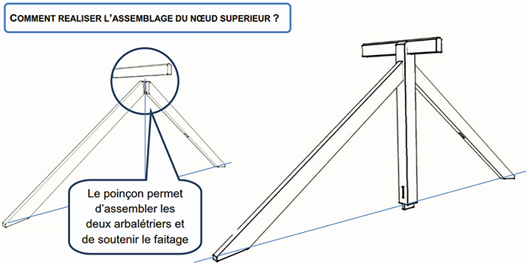
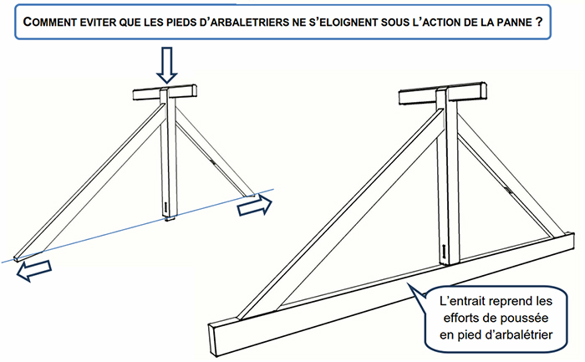
4.1
Analyse structurelle — Système triangulé (1/2)
Vue de l'extérieur, une ferme présente une forme :
• le but premier est de créer de la pour évacuer l'eau ;
• un triangle a la particularité d'être .
En reliant les pièces en triangles dans les plans de l'espace, on réalise le .
Le assemble les deux arbalétriers et soutient le faîtage. L' reprend les efforts de en pied d'arbalétrier.
Le comble à deux versants · S5.2
8

Slide 9
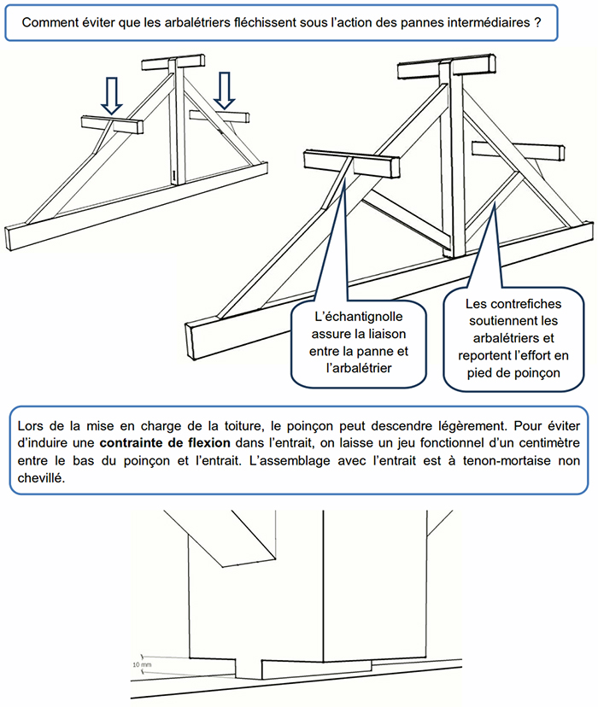
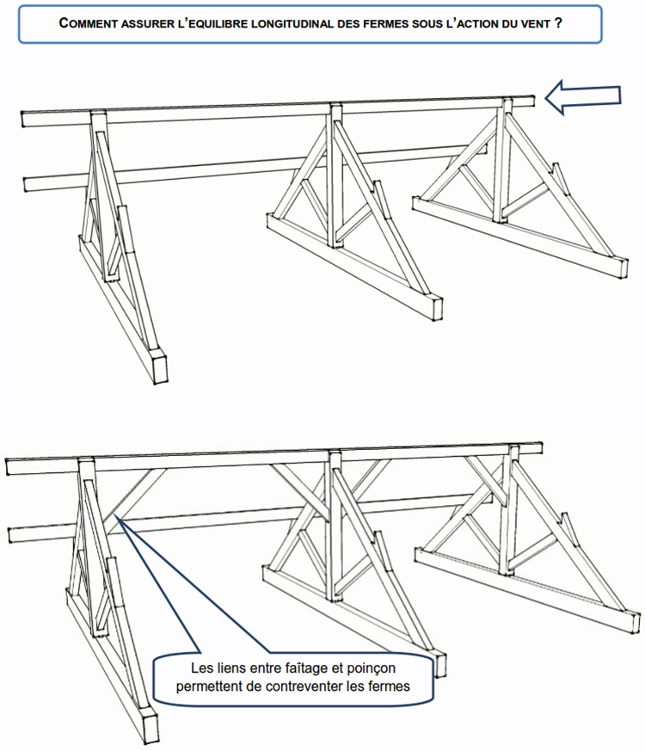
4.1
Analyse structurelle — Système triangulé (2/2)
L' assure la liaison entre la panne et l'arbalétrier ; les soutiennent les arbalétriers et reportent l'effort en pied de poinçon.
On laisse un jeu de entre le bas du poinçon et l'entrait pour éviter une contrainte de ; l'assemblage est à non chevillé.
Les liens entre faîtage et poinçon assurent l'équilibre sous l'action du .
Contrefiches, échantignolle & jeu du poinçon
Contreventement longitudinal (vent)
Le comble à deux versants · S5.2
9

Slide 10
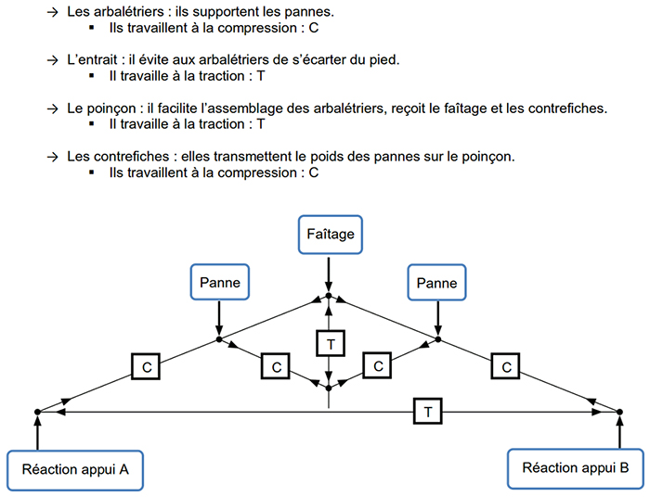
4.1
Analyse structurelle — Sollicitations
Complète l'effort subi par chaque pièce (compression C ou traction T) :
• Les arbalétriers supportent les pannes : ils travaillent à la ( ).
• L'entrait évite l'écartement : il travaille à la ( ).
• Le poinçon reçoit faîtage et contrefiches : il travaille à la ( ).
• Les contrefiches reportent le poids des pannes : elles travaillent à la ( ).
Le comble à deux versants · S5.2
10

Slide 11
4.2
Charpente assemblée
C'est la charpente traditionnelle :
• liaisons par assemblages traditionnels : , embrèvement, , etc. ;
• organes d'assemblage : pointes, vis, , tirefonds, broches, chevilles, etc. ;
• chaque ferme reporte une charge importante sur les infrastructures ;
• grâce aux fortes sections, la ferme offre une bonne tenue au .
Le comble à deux versants · S5.2
11

Slide 12
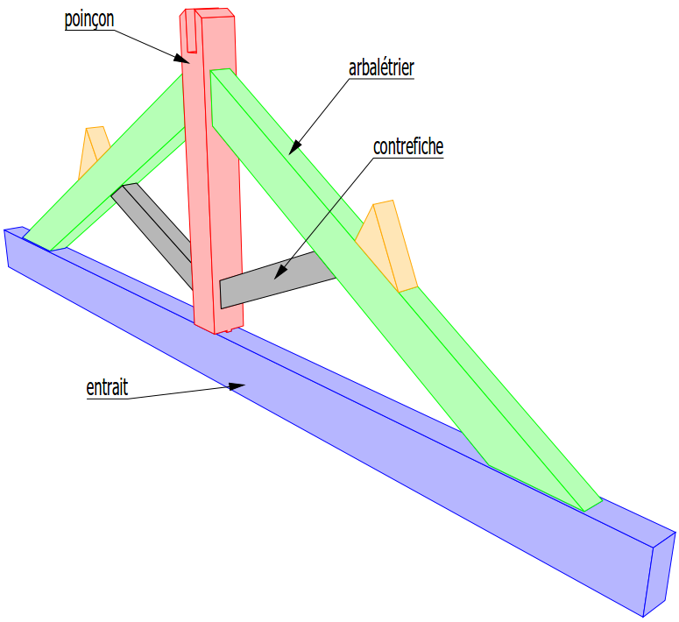
4.2
Charpente assemblée — Ferme latine
La ferme latine fut créée par les dans l'Antiquité.
• Poinçon de section , entrait qui peut être , arbalétriers et contrefiches .
• Portée qui ne dépasse pas .
• Réservée aux combles non .
Le comble à deux versants · S5.2
12

Slide 13
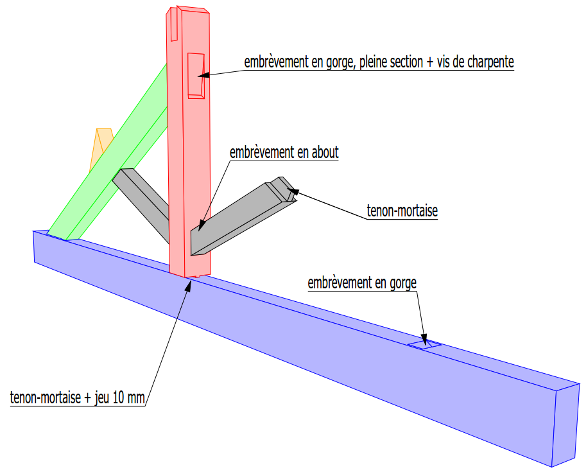
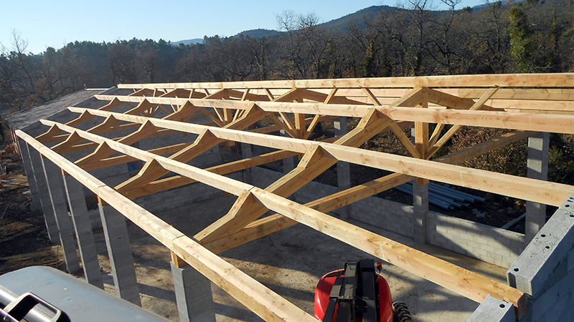
4.2
Ferme latine — détails d'assemblage
Embrèvement en gorge, tenon-mortaise (jeu de 10 mm)
Ferme latine réalisée
Le comble à deux versants · S5.2
13

Slide 14
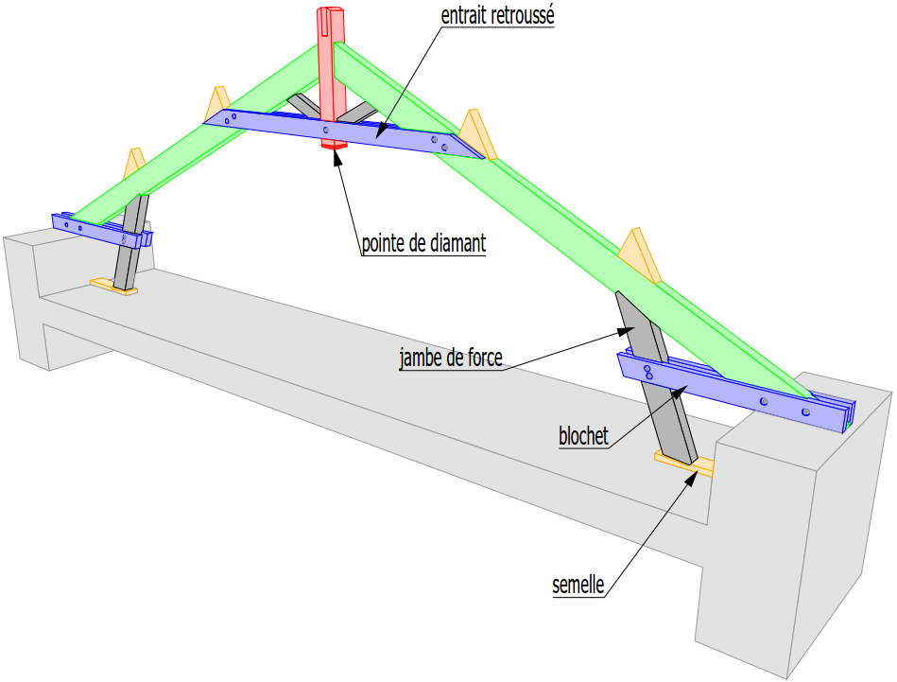
4.2
Charpente assemblée — Ferme sur blochet
Ferme à entrait qui s'adapte sur un construit au-dessus du dernier .
• Elle évite les poussées sur le mur.
• Inconvénient : l'effort de la sur le plancher.
• Portée dépassant rarement .
Le comble à deux versants · S5.2
14

Slide 15
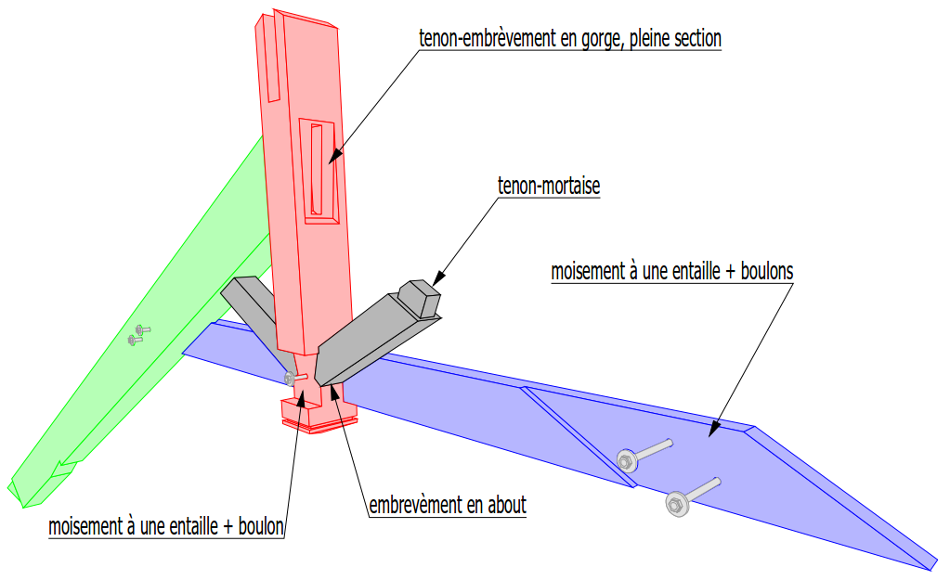
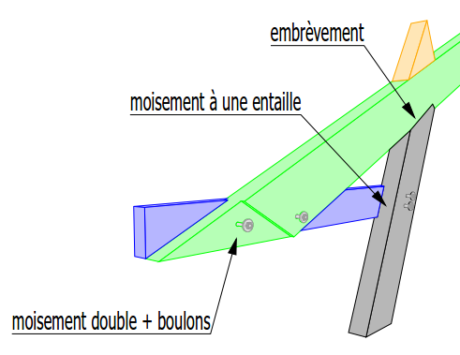
4.2
Ferme sur blochet — détails d'assemblage
Tenon-mortaise, moisement à une entaille + boulons
Moisement double + boulons, embrèvement
Le comble à deux versants · S5.2
15

Slide 16
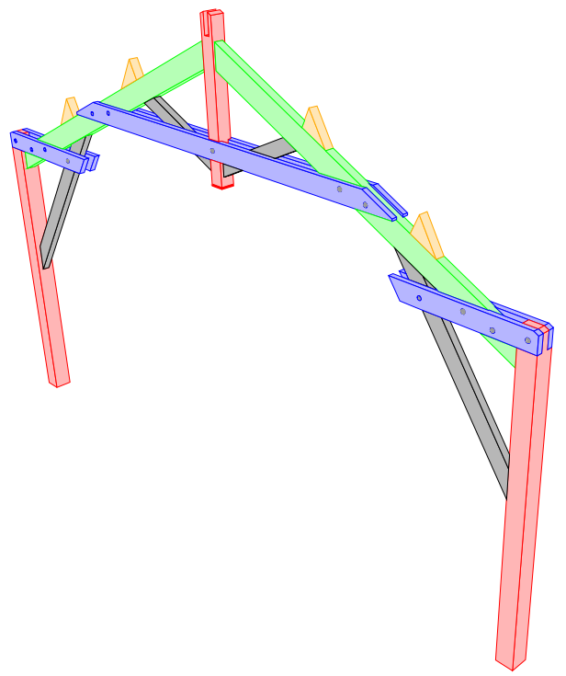
4.2
Charpente assemblée — Ferme sur poteau
C'est une variante de la ferme sur .
• Le blochet est ici relié à un porteur.
Le comble à deux versants · S5.2
16

Slide 17
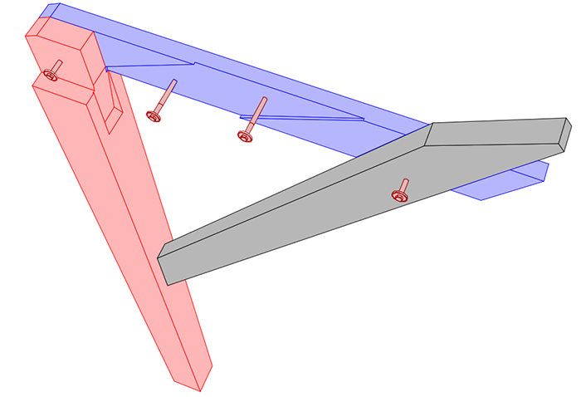
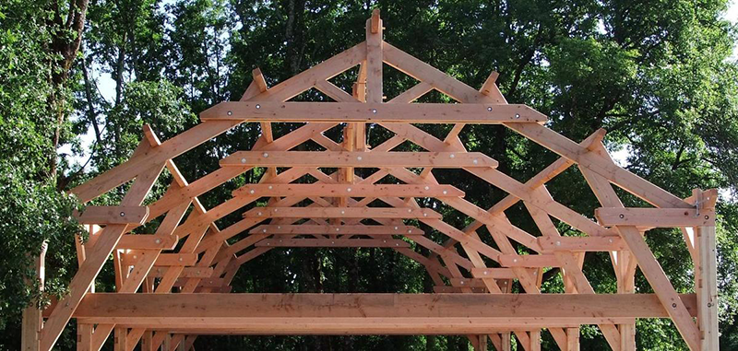
4.2
Ferme sur poteau — liaison & réalisation
Détail de la liaison blochet / poteau
Exemple réalisé
Le comble à deux versants · S5.2
17

Slide 18
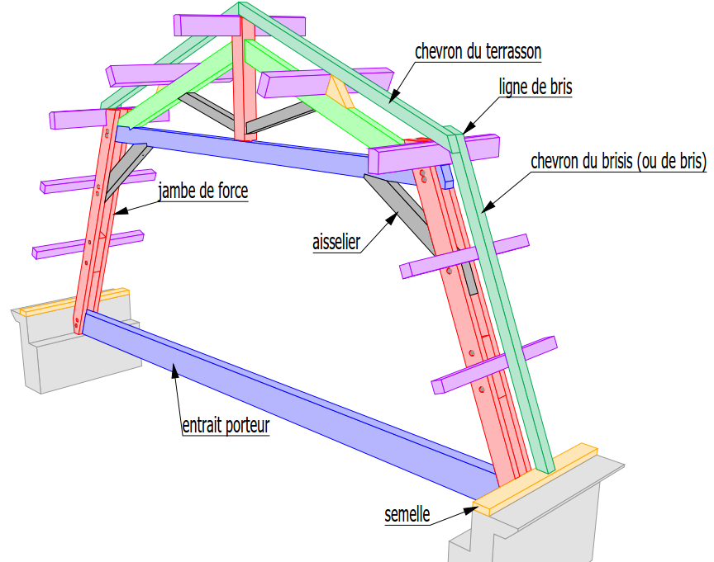
4.2
Charpente assemblée — Ferme à la Mansart
Elle offre un maximum de pour un comble et fonctionne comme un .
• Jambes de force (fortes sections, même plan) : portée ≤ .
• Poteaux : la portée atteint .
• Stabilité par un contreventement reportant les efforts sur les .
Le comble à deux versants · S5.2
18

Slide 19
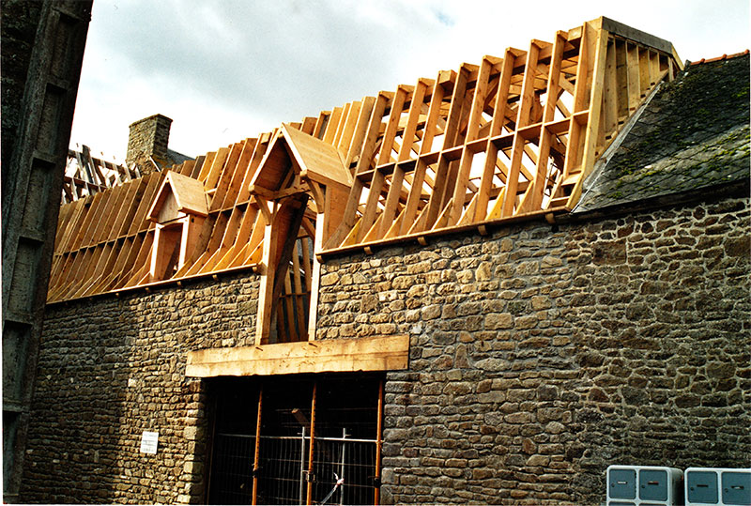
4.2
Ferme à la Mansart — réalisation
Exemple de ferme à la Mansart mise en œuvre (comble habitable)
Le comble à deux versants · S5.2
19

Slide 20
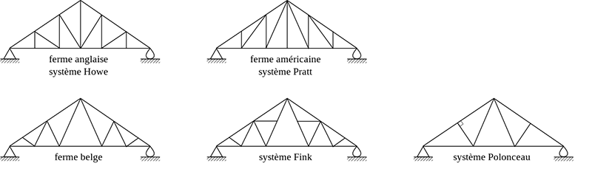
4.3
Treillis
Un treillis, ou système triangulé, est un assemblage de barres formant des .
• Courant depuis la révolution (bâtiments, ponts, avions).
• Allie résistance, rigidité et ; éléments .
• Portées jusqu'à .
Le comble à deux versants · S5.2
20

Slide 21
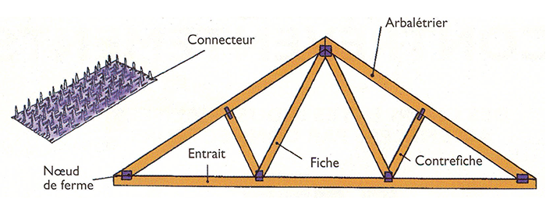
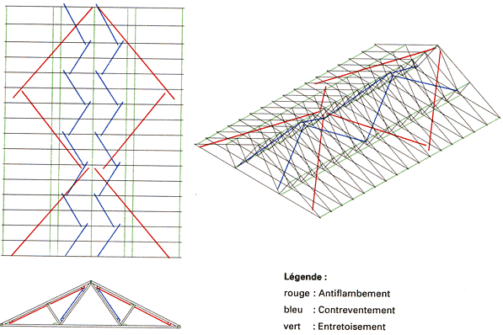
4.3
Treillis — Fermette connectée
Fermes industrialisées, appelées , constituées d'éléments de faibles .
• Assemblages par en contre-plaqué (CTBX) ou en acier galvanisé.
• Charges ; entraxe de à .
• Reçoivent directement la couverture (économie de pannes/chevrons).
• Sections faibles (30 à 50 mm) : lisses clouées évitant le et assurant le .
Le comble à deux versants · S5.2
21

Slide 22
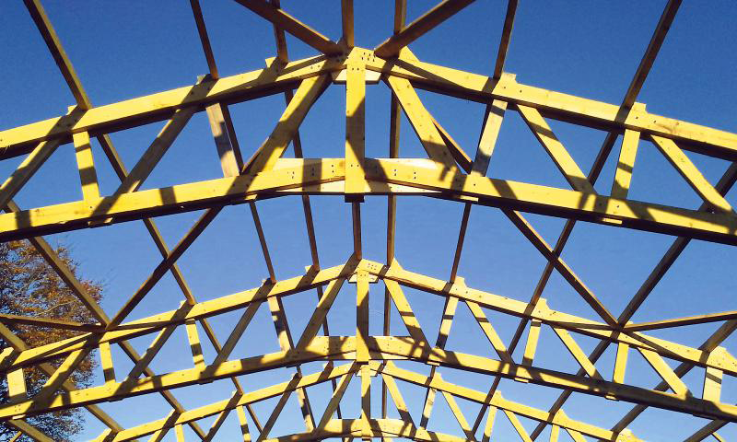
4.3
Treillis — Ferme boulonnée
Plus coûteuse que la connectée, elle utilise des sections et des assemblages .
• Fonctionne sur le principe de charges .
• Assemblée sur pour faciliter le transport.
Le comble à deux versants · S5.2
22

Slide 23
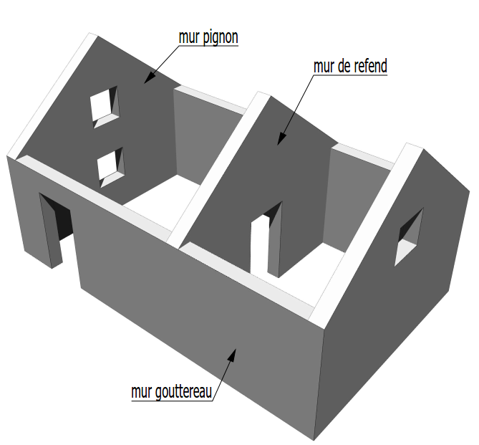
5
Les murs
Éléments porteurs en qui reçoivent directement les pièces passantes :
• le mur : latéral, de forme ;
• le mur de : intérieur, remplace une ferme ;
• le mur : reçoit la sablière en bas de pente.
Le comble à deux versants · S5.2
23

